Slide 1
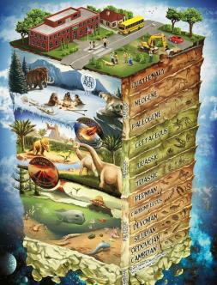
НАО «КАРАГАНДИНСКИЙ ТЕХНИЧЕСКИЙ УНИВЕРСИТЕТ ИМЕНИ АБЫЛКАСА САГИНОВА» Кафедра «Геология и разведка месторождений полезных ископаемых»
ЛЕКЦИЯ №4
Тема: Геологическая деятельность
подземных вод и льда
Дисциплина: Общая и историческая геология
Образовательная программа:
6В07201 «Геология и разведка
месторождений полезных ископаемых»
Автор:
и.о. доцента кафедры ГРМПИ,
PhD Пономарева Екатерина Вадимовна

Slide 2
ПЛАН ЛЕКЦИИ
1. Подземные воды
2. Условия залегания, питания и движения подземных вод
3. Образование шахтных вод
4. Геологическая деятельность льда

Slide 3
Цель лекции – изучить геологическую деятельность подземных вод, условия их залегания, питания и движения, а так же геологическую деятельность льда.

Slide 4
Роль и место темы лекции в дисциплине, связь с другими дисциплинами
Дисциплина «Общая и историческая геология» ставит целью изучение и усвоение обучающимися комплекса теоретических и практических знаний о Земле и земной коре, как источника образования разнообразного мира минералов, горных пород и полезных ископаемых. Получение геологических знаний об истории Земли от древнейших доступных изучению этапов ее развитие до современной эпохи.
Эти знания необходимы для понимания строения и истории формирования Земли, закономерностей распределения в земной коре химических элементов и полезных ископаемых.
Изучение геологической деятельность подземных вод, условий их залегания, питания и движения, а так же геологической деятельности льда позволяет более детально понять образование рельефа и является актуальной задачей.
Знания полученные при изучении материалов данной лекции используются при изучении таких дисциплин как «Геология МПИ», «Промышленные типы МПИ», при прохождении профессиональных практик.

Slide 5
Вся влага, которая находится в земной коре ниже ее поверхности образует подземные воды. По некоторым оценкам до глубины 16 км в земной коре содержится около 1/3 объема вод Мирового океана.
Подземные воды имеют различное происхождение:
– инфильтрационные воды – это просочившиеся с поверхности в горные породы атмосферные осадки;
– конденсационные – образующиеся в результате конденсации воздушных паров в трещинах и порах горных пород;
– остаточные – те, которые сохранились в осадочных породах со времени образования этих пород;
– ювенильные (лат. ювенилис – юный) – первичные эндогенные воды, отделившиеся от магмы, а также образовавшиеся при метаморфизме горных пород;
– техногенные – образующиеся в результате деятельности людей.

Slide 6
В горных породах вода может находиться в различных физико-химических состояниях:
– химически связанная вода входит в состав минералов;
– физически связанная удерживается молекулярной связью с породой и образует в ее порах пленки (гигроскопическая и пленочная влага);
– капиллярная;
– гравитационная (капельно-жидкая) или свободная вода заполняет трещины, пустоты в породе и под воздействием силы тяжести может перемещаться путем фильтрации.
Если речь идет о геологической деятельности подземных вод, то прежде всего имеются в виду гравитационные подвижные воды.
Их режим зависит от водно-физических свойств горных пород – водопроницаемости и влагоемкости.

Slide 7
Водопроницаемые – галечники, пески, трещиноватые породы, песчаники, супеси.
Непроницаемые (водоупорные) – глины, нетрещиноватые породы. При этом полностью непроницаемых пород не существует.
Влагоемкость – это способность пород вмещать и удерживать влагу. Самые влагоемкие – глины (от 400 до 700 л воды в 1 м³, у песка лишь около 80 л).
Химический состав и величина минерализации подземных вод очень разнообразны. В них может содержаться растворенных минеральных веществ до 50 г/л. Среди них преобладают ионы (Cl, SO₄, HCO₃, CO₃, Na, K, Ca, Mg) и газы (кислород, углекислый газ, водород, аммиак, азот, сероводород). Состав растворенных веществ определяет жесткость, соленость и агрессивность вод по отношению к породам и строительным материалам.

Slide 8
Подземные воды находятся в движении, направленном из области их питания в область разгрузки (дренирования) – к речным долинам, оврагам, водоемам, где они выходят на поверхность в виде источников (родников).
По условиям залегания, питания и движения подземные воды подразделяются на:
– почвенные, находящиеся в почвенном слое;
– верховодку, залегающую на неглубоких местных водоупорах, располагающихся среди проницаемых пород;
– грунтовые воды, приуроченные к первому от поверхности водопроницаемому слою, залегающему на первом же водоупорном;
– межпластовые воды, отличающиеся от грунтовых наличием водоупорной и кровли и почвы, что исключает возможность их непосредственного атмосферного питания.

Slide 9
Денудационная работа подземных вод. Эта работа сводится главным образом к химическому взаимодействию их с горными породами (растворению, гидратации, гидролизу, окислению, выщелачиванию) и частично к механическому вымыванию частиц породы силами движущейся воды (суффозионные процессы).
Химическое разложение горных пород под воздействием подземных и просачивающихся поверхностных вод с образованием пустот в породах называется процессом карстообразования.
В горных породах образуются пустоты разных размеров и форм – карстовые полости (карст).
Различают так называемый поверхностный карст – карры, воронки, поноры, полья и подземный (закрытый) в виде пещер, шахт, пропастей.

Slide 10
Аккумулятивная работа подземных вод выражается в отложении растворенных в них химических и глинистых осадков в пустотах, трещинах, порах пород, через которые воды фильтруются, а также в местах дренажа.
Такими веществами чаще всего являются карбонаты (СаСО₃), кремнистые (SiO₂·nH₂O), железистые (Fe₂O₃·nH₂O) и некоторые другие соединения.
В крупных карстовых полостях химические осадки образуют натечные формы – пленки, корочки, сосульки (сталактиты и сталагмиты).
В местах выхода подземных вод на поверхность отлагается известковый туф – пористая светлая, легкая порода, используемая как строительный материал.

Slide 11
Подземные воды – основной источник образования шахтных вод.
Попадая в выработки, они обводняют их и усложняют ведение горных работ. Шахтные воды необходимо откачивать на поверхность, что требует затрат энергии и других ресурсов.
От контакта с такими водами быстро выходит из строя различное шахтное оборудование и крепление горных выработок.
Следует также иметь в виду, что плохо организованный сток шахтных вод способствует просачиванию их на глубину, что может вызвать образование карстовых полостей и их обрушение с аварийными последствиями.
Негативная роль подземных вод проявляется также при формировании водногравитационных явлений – оплывин и оползней на склонах.

Slide 12
Лед может быть озерным, морским, речным, грунтовым, атмосферным.
Озерный и морской лед образуется в соответствующих водоемах, достигая различной толщины в зависимости от климатических условий.
Речной лед может оказывать истирающее воздействие на берега и дно реки во время ледохода. При сильных морозах толщина льда увеличивается и давление воды под ним настолько возрастает, что она может прорываться наружу и замерзать вдоль берегов. Так образуются речные наледи толщиной до нескольких метров.
Грунтовый лед образуется при замерзании воды находящейся в горных породах. Промерзание грунтов может быть сезонным и многолетним (вечным).

Slide 13
Трещинная и поровая вода в грунтах при переходе в состояние льда расширяется и оказывает на них давление – пучение грунтов.
Глинистые грунты, обладающие высокой влажностью, при оттаивании разжижаются и обретают текучесть на склонах – возникает солифлюкция, то есть течение грунтов при оттаивании.
Многолетнее промерзание грунтов возникает в тех районах, где среднегодовая температура ниже 0°С. Важную роль в геологических процессах играют подземные воды.
Для районов развития многолетней мерзлоты характерны специфические геологические явления – морозное расклинивание, наледи, ледяные бугры, термокарст.

Slide 14
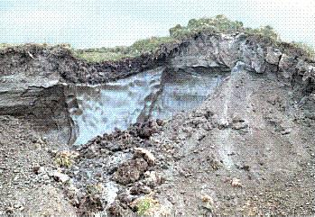
Пучение грунта под давлением погребенных льдов. В центральной части формирующегося бугра пучения хорошо виден мощный ледяной клин голубоватого цвета.

Slide 15
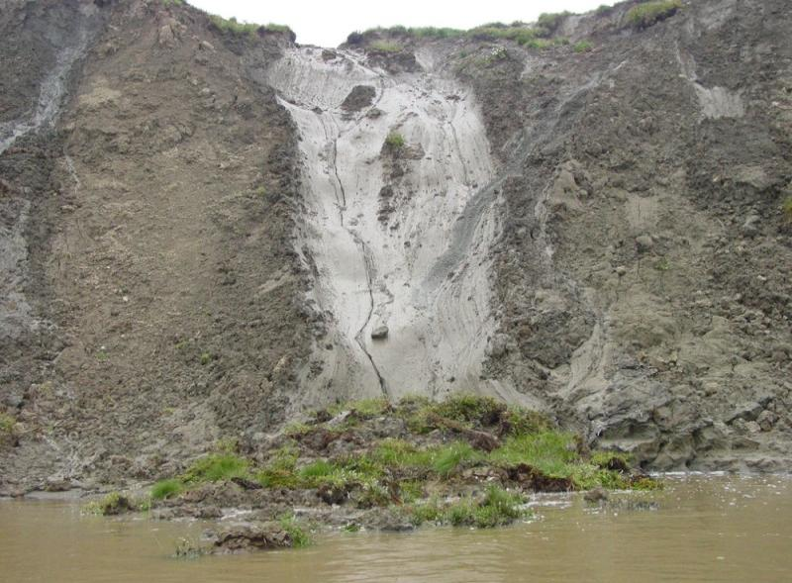
Солифлюкция – текучесть на склонах глинистых грунтов

Slide 16
Морозное расклинивание происходит за счет замерзания поверхностной воды в трещинах пород и распирающего действия льда.
Наледи образуются в начале зимы, когда замерзает только верхняя часть деятельного слоя. В этих условиях надмерзлотные воды, расположенные в незамерзшей части этого слоя, оказываются зажатыми между водонепроницаемыми слоями снизу и сверху.
Ледяные бугры – поднятия грунтов, достигающие в диаметре 100 м и высоты до 20-40 м, образующиеся в результате замерзания надмерзлотных вод не нашедших выхода на поверхность.
Термокарст образуется летом на месте ледяных бугров в результате таяния находящегося в них льда. В образовавшуюся пустоту проваливаются слагающие бугор грунты и возникает воронка, частично заполненная водой.

Slide 17
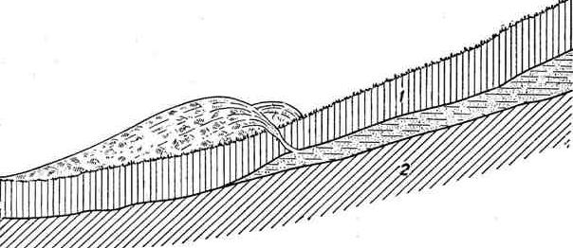
Схема образования наледи при прорыве надмерзлотной воды на поверхность (1 – верхний грунтовый слой, 2 – уровень вечной мерзлоты)

Slide 18
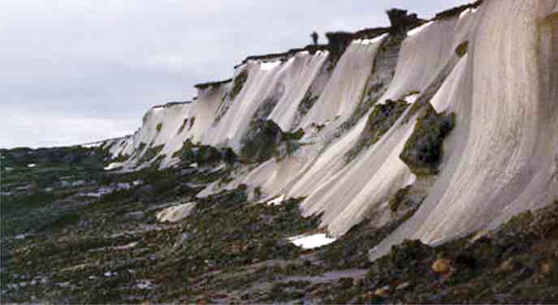
Наледи. Прорыв надмерзлотной воды на поверхность приводит к образованию ледяных покровов.

Slide 19
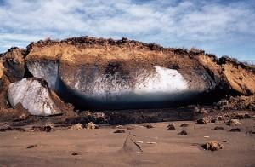
Ледяные бугры образуются в результате увеличения объема подземной воды при замерзании в областях развития многолетнемерзлых горных пород. Распространены такие бугры в Центральной Якутии, в Канаде и на Аляске.

Slide 20
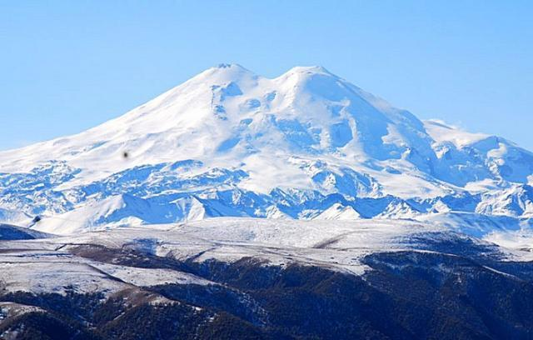
Атмосферный лед образуется в атмосфере при замерзании водяных паров и в виде снега покрывает земную поверхность. В районах со среднегодовой температурой близкой к 0°С снег полностью не растаивает, накапливается и образует массу так называемых вечных снегов.

Slide 21
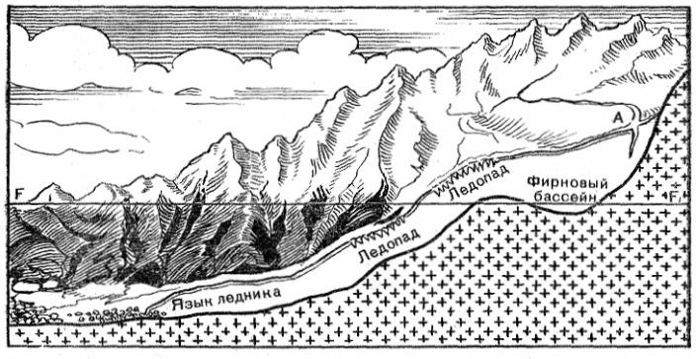
Нижняя граница их распространения называется снеговой линией. В полярных районах она располагается на высоте от 0 до 70 м, в Норвегии на высоте 1,5 км, на Кавказе соответственно 2,7-2,8 км, в Гималаях – 5,1-6 км. Снег выше снеговой линии уплотняется и постепенно превращается в мелкие округлые зерна. Такой снег называется фирном. Еще глубже фирн постепенно сливается в единую массу – так называемый глетчерный лед. Заполняя обширные понижения в горах такой лед образует ледники.

Slide 22
В геологической истории Земли неоднократно возникали условия для гораздо более широкого развития ледников по сравнению с настоящим временем.
Такие периоды получили название эпох оледенения.
В конце кайнозоя в Европе выделяются четыре главные эпохи оледенений: гюнц (N₂), миндель (Q₁), рисс (Q₂), вюрм (Q₃).
Продолжительность каждой из этих эпох похолодания была около 50-90 тыс. лет.
По особенностям строения области питания ледников и области стока их делят на типы:
– горные (альпийские);
– плоскогорные (скандинавские);
– материковые (гренландские).

Slide 23
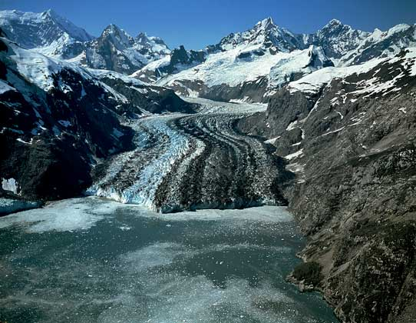
Горные ледники в виде языков сползают по долинам с гор и постепенно тают ниже снеговой линии. Эти ледники имеют сравнительно небольшую мощность и площадь распространения (Альпы).

Slide 24
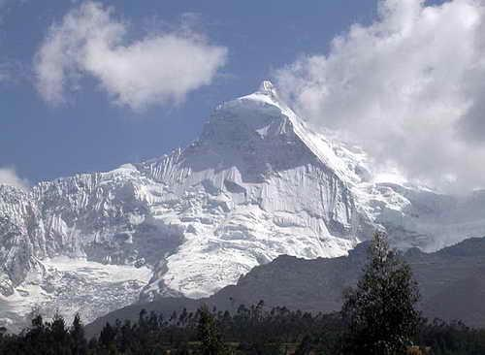
Горные ледники характеризуются относительно небольшими размерами, четко выраженной границей между областями питания и стока, тесной связью формы и направления движения ледников с рельефом подстилающей их поверхности.

Slide 25
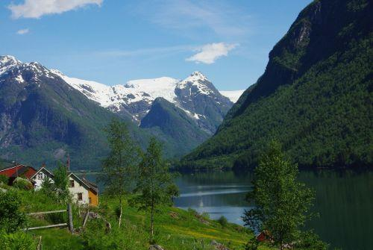
Плоскогорные ледники – сплошные образования на плоских возвышенностях в приполярных областях. (на фото Скандинавские фьорды).

Slide 26
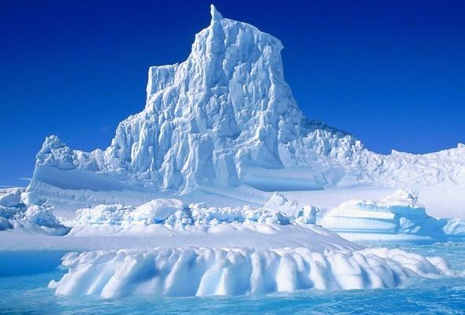
Материковые ледники формируются в полярных областях – в Антарктиде и Гренландии. Поверхность материковых льдов имеет форму выпуклого щита.

Slide 27
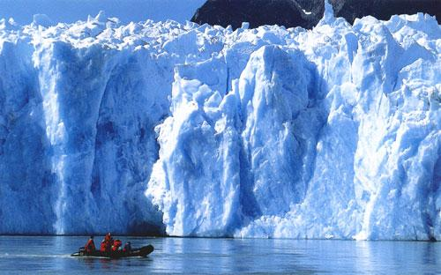
Материковые ледники занимают самую большую площадь. К ним относится самый крупный материковый ледник Антарктида. Здесь сосредоточено около 90% льда всего земного шара.

Slide 28
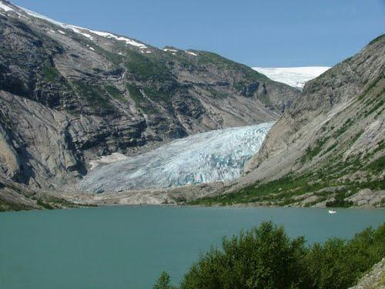
Денудационная (разрушительная) работа ледников называется ледниковой эрозией – экзарацией. В результате долина, по которой прошел горный ледник, приобретает в сечении корытообразную форму с крутыми бортами – троговая долина.

Slide 29
Аккумулятивная деятельность ледников
Обломочный материал, захваченный ледником, переносится им на значительные расстояния и этот материал образует морены – скопление различного размера обломков.
Различают движущиеся вместе с ледником морены (поверхностные и внутренние) и неподвижные, оставшиеся на месте таяния ледника. Среди моренных покровов выделяют: моренные валы (друмлины); моренные холмы (камы); вытянутые моренные гряды (озы); конечные морены.
В результате аккумулятивной деятельности ледников образуются также зандры – пологоволнистые равнины, расположенные за конечными моренами и сложенные вблизи них гравием и галькой, а затем песками, лессом и глинами. Этот материал образовался за счет выноса его из моренных покровов подледниковыми потоками. Отложения зандровых равнин, оз, камов и друмлинов называют флювиогляциальными. Кроме отложений ледников последних эпох оледенения известны и более древние морены, которые уплотнены и изменены последующими процессами. Такие образования называются тиллитами.

Slide 30
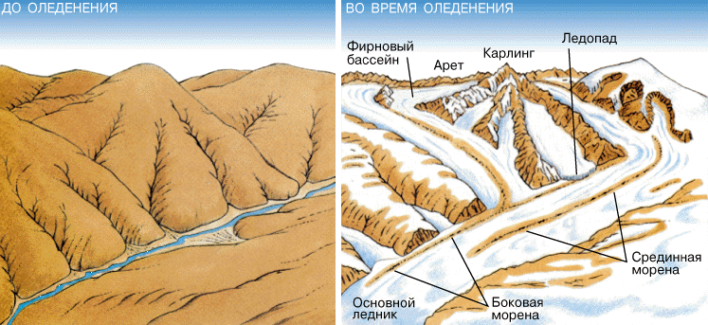
Ледниково-аккумулятивный рельеф, созданный покровными ледниками
Сортированные осадки формируются под воздействием талых ледниковых вод и слагают зандровые водно-ледниковые равнины, долинные зандры, камы и озы, а также заполняют котловины озер ледникового происхождения.

Slide 31
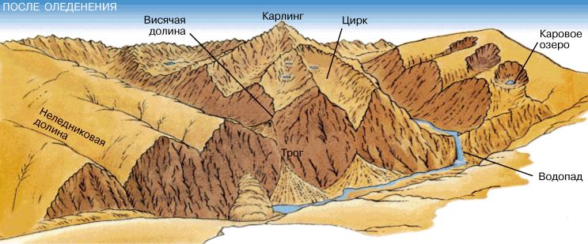
Карлинги – островершинные формы, образующиеся в ходе развития трех или более каров по разные стороны от одной горы.
Троги – U–образные долины. Цирки – чашеобразные углубления или амфитеатры, которые располагаются в верхних частях трогов.
Висячие долины образовались после таяния льда, крупные долинные ледники углубляли свои долины значительно сильнее, чем мелкие ледники, концы долин ледников-притоков оказались как бы подвешенными над днищами главных долин.

Slide 32
Вывод:
Были изучены геологическую деятельность подземных вод, условия их залегания, питания и движения, а так же геологическую деятельность льда.
Контрольные вопросы
1. Что такое подземные воды?
2. Какое происхождение имеют подземные воды?
3. Какой химический состав имеют подземные воды?
4. Каковы условия залегания подземных вод?
5. Что такое гравитационные подвижные воды?
6. Каких видов бывает лед?
7. Что такое атмосферный лед ?
8. Чем характеризуются горные ледники?
9. Что такое ледниково-аккумулятивный рельеф?
10. В чем заключается аккумулятивная деятельность ледников?

Slide 33
Список литературы
1. Общая геология: учебник / Н.В.Короновский, Н.А.Ясаманов. – М.: «Академия», 2010
2. Историческая геология / Н.В.Короновский, В.Е.Хаин, Н.А.Ясаманов. – М.: «Академия», 2011
3. Общая геология/ Мильничук В.С., Арабаджи М.С. – М.: Недра, Учебное пособие. – Томск: Изд-во ТПУ, 2013
4. Сборник задач по дисциплине «Общая и историческая геология» / Б.Д. Билялов, А.Н. Копобаева, КарГТУ, 2013
5. Методические указание по курсу «Общая геология», «Элементы залегания и горный компас» / Н.А. Беркалиев, Караганда, 2012
6. Методические указания для лабораторных работ №3 по дисциплине «Общая и историческая геология» Б.Д. Билялов, А.Н. Копобаева, КарГТУ, 2013
7. Методические указания для лабораторных работ №5-10 по дисциплине «Общая и историческая геология» / Б.Д. Билялов, А.Н. Копобаева, КарГТУ, 2013
Интернет-ресурс
8. http://geo.web.ru (Информационные Интернет-ресурсы Геологического факультета МГУ)
9. http://www.nlr.ru (Российская национальная библиотека)
10. http://dic.academic.ru (Словари и энциклопедии)

